Slide 1

МКУ «городской центр гражданской защиты»
Доклад
«Итоги работы
МКУ городского округа "Город Архангельск" «Городской центр гражданской защиты»
по защите населения и территорий городского округа "Город Архангельск"
в 2024 году и задачи на 2025 год»

Slide 2
Основные задачи учреждения на 2024 год
организация деятельности Архангельского городского звена территориальной подсистемы Единой государственной системы предупреждения и ликвидации чрезвычайных ситуаций;
участие в предупреждении и ликвидации последствий чрезвычайных ситуаций в границах городского округа "Город Архангельск";
участие в организации и осуществлении мероприятий по защите населения и территории городского округа "Город Архангельск" от чрезвычайных ситуаций природного и техногенного характера;
содержание и организация деятельности службы спасания МКУ ГЦГЗ;
поддержание в состоянии постоянной готовности к использованию объектов гражданской обороны, закрепленных за Учреждением на праве оперативного управления;
содержание в целях гражданской обороны запасов материально-технических средств, резервов материальных ресурсов для предупреждения и ликвидации чрезвычайных ситуаций;
обеспечение первичных мер пожарной безопасности в границах городского округа "Город Архангельск";
осуществление мероприятий по обеспечению безопасности людей на водных объектах городского округа "Город Архангельск", охране их жизни и здоровья.

Slide 3
В 2024 году на территории города режим чрезвычайной ситуации функционирования Архангельского городского звена территориальной подсистемы РСЧС не вводился

Slide 4
СВЕДЕНИЯ О ЧРЕЗВЫЧАЙНЫХ СИТУАЦИЯХ,
ПРОИЗОШЕДШИХ НА ТЕРРИТОРИИ Городского округа
"Город Архангельск"
В ПЕРИОД 2008 - 2023 ГОДОВ

Slide 5
функционирование Архангельского городского звена территориальной подсистемы РСЧС
Режим повышенной готовности функционирования Архангельского городского звена территориальной подсистемы РСЧС вводился 2 раза:
постановление Главы городского округа "Город Архангельск" № 529 от 01 апреля 2024 года в период ледохода и паводка весной 2024 года;
постановление Главы городского округа "Город Архангельск" № 1788 от 01 ноября 2024 года в целях предупреждения возникновения ЧС связанных с перевозкой жителей и доставкой товаров первой необходимости на островные территории городского округа «Город Архангельск».

Slide 6

Сравнительные показатели деятельности
по предупреждению и ликвидации ЧС
Вид деятельности | 2023 | 2024
Осуществлено выездов ОГ | 31 16 - безопасность на воде 15 - пожарная безопасность | 76 59 - безопасность на воде 19 - пожарная безопасность
Проведено заседаний комиссии по ЧС и ПБ | 8 заседаний КЧС и 2 заседания оперативных групп | 2 заседания КЧС и 2 заседания оперативных групп
Осуществлено патрулирований, в том числе с представителями ОНДиПР, СПТ, центра ГИМС ГУ МЧС России по АО и УМВД по г. Архангельску | 133 65 - безопасность на воде. 68 - пожарная безопасность | 1047 47 - безопасность на воде 1000 - пожарная безопасность
Распространено листовок и памяток | 10494 1754 - безопасность на воде 8740 – пожарная безопасность | 10340 1600 - безопасность на воде 8740 – пожарная безопасность
Установлено знаков безопасности на водных объектах | 315 | 322
Размещение информации в СМИ | постоянно | постоянно

Slide 7
Участие в учениях и тренировках
В соответствии с Планом основных мероприятий муниципального казённого учреждения городского округа "Город Архангельск" "Городской центр гражданской защиты" в области гражданской обороны, предупреждения и ликвидации чрезвычайных ситуаций, обеспечения первичных мер пожарной безопасности и безопасности людей на водных объектах на 2024 год, принято участие в 5 командно-штабных учениях и 68 тренировках

Slide 8
Обеспечение Пожарной безопасности

Slide 9
ДИНАМИКА ПОЖАРОВ с 2017 по 2024 годы

Slide 10
ДИНАМИКА ГИБЕЛИ ПРИ ПОЖАРАХ с 2017 по 2024 годы

Slide 11
Показатели | 2023 г | 2024 г | Прирост
Кол-во пожаров | 596 | 501 | -15,94%
Погибло людей ВСЕГО | 19 | 13 | -31,58%
Получили травмы | 26 | 19 | -26,92%

Slide 12
Основные причины пожаров:
неосторожное обращение с огнем;
нарушение правил устройства и эксплуатации электрооборудования;
умышленные действия по уничтожению имущества при помощи огня (поджог);
нарушение правил устройства и эксплуатации транспортных средств;
нарушение правил устройства и эксплуатации печей.

Slide 13
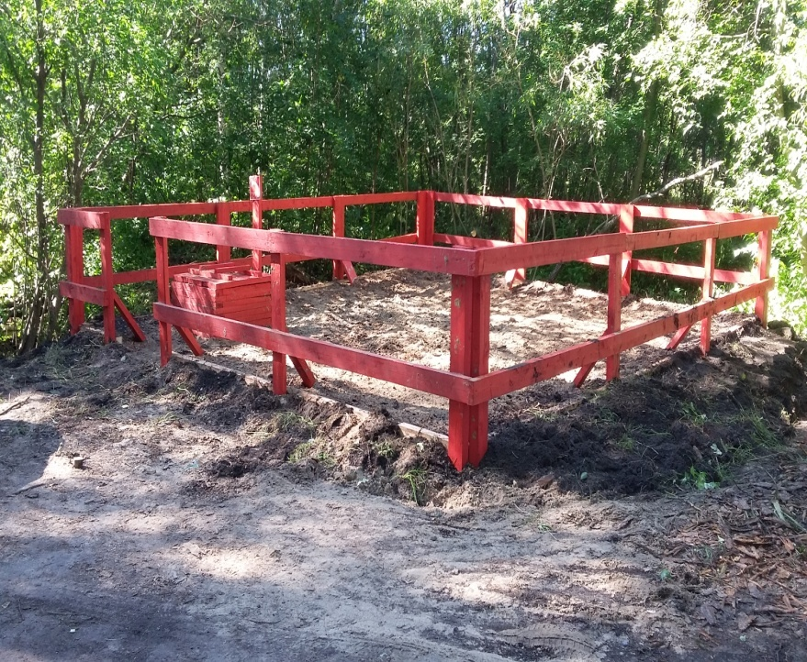
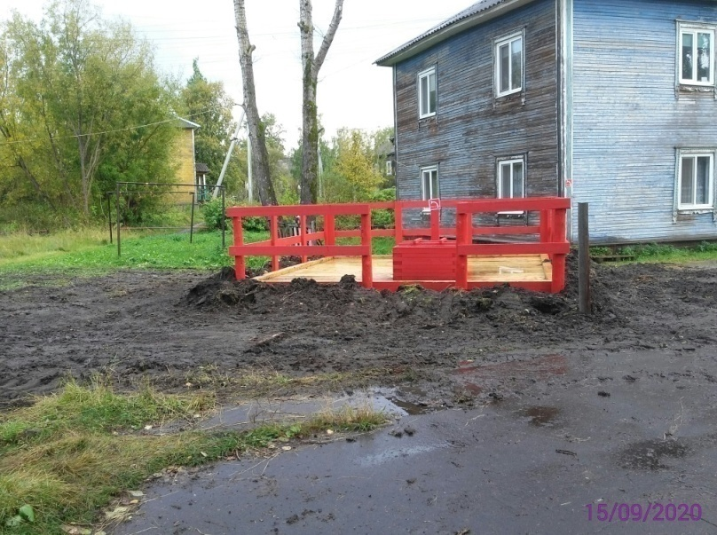
ремонт пожарных водоемов

Slide 14
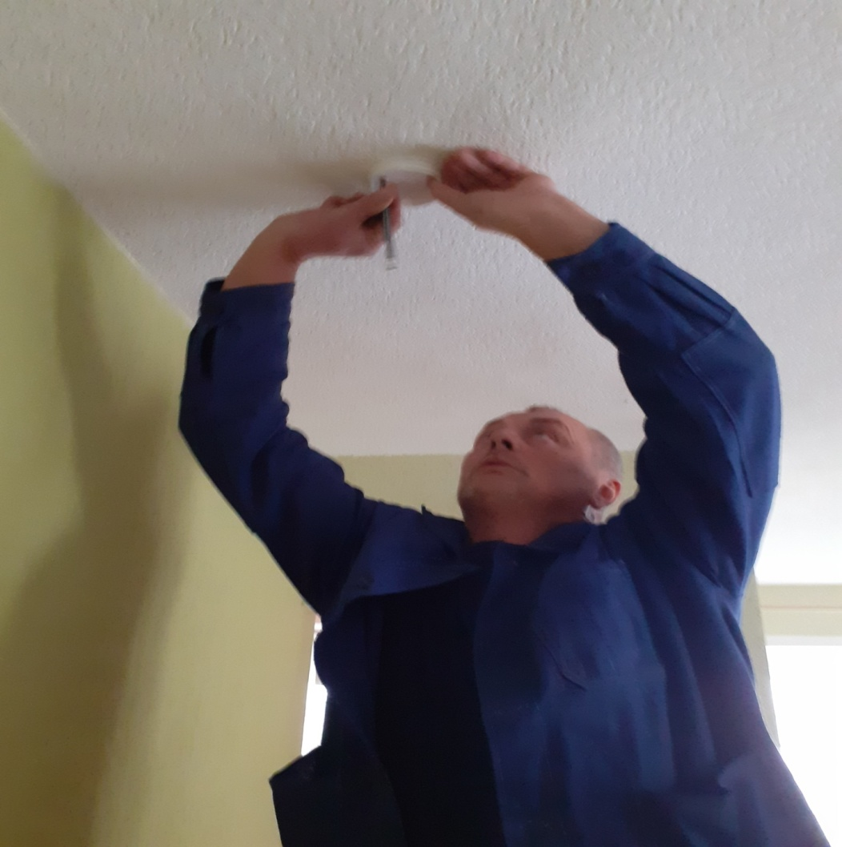
установка автономных дымовых пожарных извещателей

Slide 15
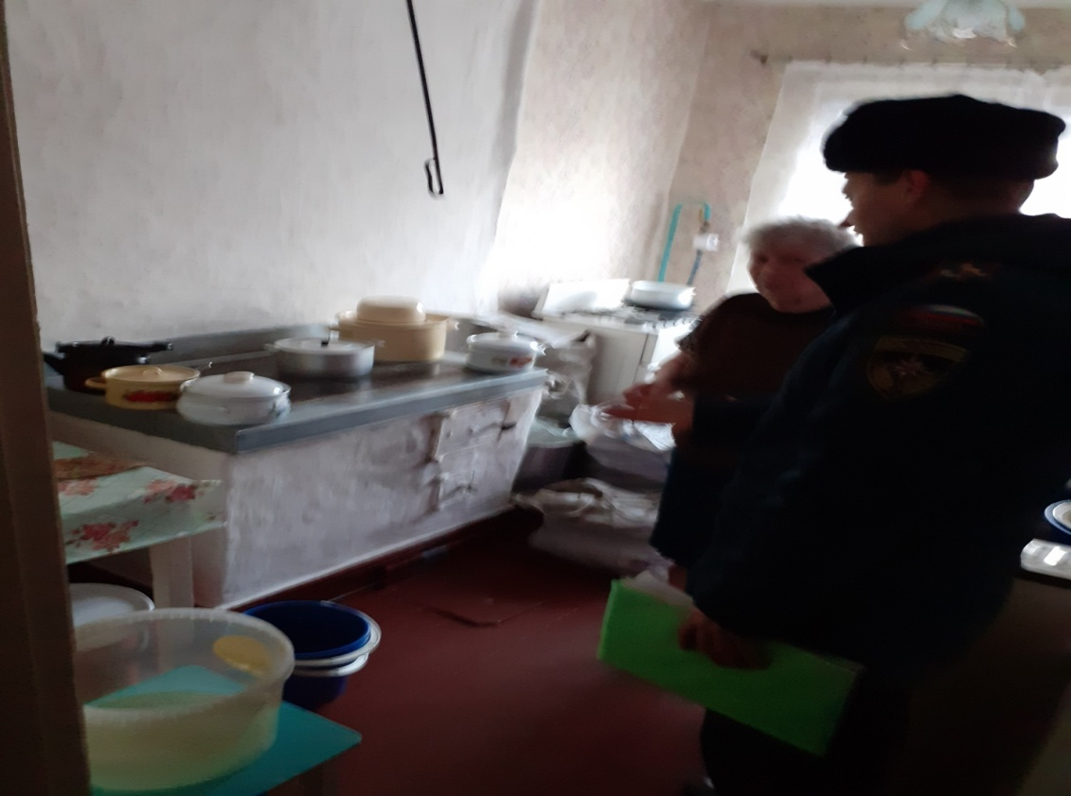
Участие в месячнике безопасности пользования газа в быту на территории городского округа "Город Архангельск"

Slide 16
Участие в месячнике безопасности пользования газа в быту на территории городского округа "Город Архангельск"
№ п/п | Вид деятельности | 2023
1. | Проведено совместных рейдов, с участковыми полиции и сотрудниками администрации округов, УНД, СПТ | 68
2. | Принято участие в сходах населения по вопросам ПБ | 1
3. | Распространено листовок | 100
4. | Распространено памяток | 50
5. | Размещено информации в СМИ | 20

Slide 17
ОБЕСПЕЧЕНИЕ БЕЗОПАСНОСТИ ЛЮДЕЙ НА ВОДНЫХ ОБЪЕКТАХ ГО «ГОРОД АРХАНГЕЛЬСК»

Slide 19
Динамика гибели и спасенных людей на водоёмах
ГО "Город Архангельск" за 2014-2023 годы

Slide 20
ИНФОРМАЦИЯ
о гибели людей на водных объектах ГО "Город Архангельск"
по территориальным округам
Наименование города, округа | 2020 год |  | 2021 год |  | 2022 год |  | 2023 год |  | 2024 год |  | Итого за 5 лет
 | Всего | В т.ч. дети до 16 лет | Всего | В т.ч. дети до 16 лет | Всего | В т.ч. дети до 16 лет | Всего | В т.ч. дети до 16 лет | Всего | В т.ч. дети до 16 лет | Всего | В т.ч. дети до 16 лет
Архангельск в т.ч. по округам: | 2 | 0 | 0 | 0 | 5 | 1 | 2 | 1 | 2 | 1 | 11 | 3
Варавино-Фактория | - | - | - | - | - | - | - | - | 1 | 1 | 1 | 1
Исакогорский и Цигломенский | - | - | - | - | 1 | - | - | - | 1 | - | 2 | -
Ломоносовский | - | - | - | - | 1 | 1 | 2 | 1 | - | - | 3 | 2
Маймаксанский | 1 | - | - | - | 1 | - | - | - | - | - | 2 | -
Майская горка | - | - | - | - | - | - | - | - | - | - | - | -
Октябрьский | - | - | - | - | - | - | - | - | - | - | - | -
Северный | 1 | - | - | - | 1 | - | - | - | - | - | 2 | -
Соломбальский | - | - | - | - | 1 | - | - | - | - | - | 1 | -

Slide 21
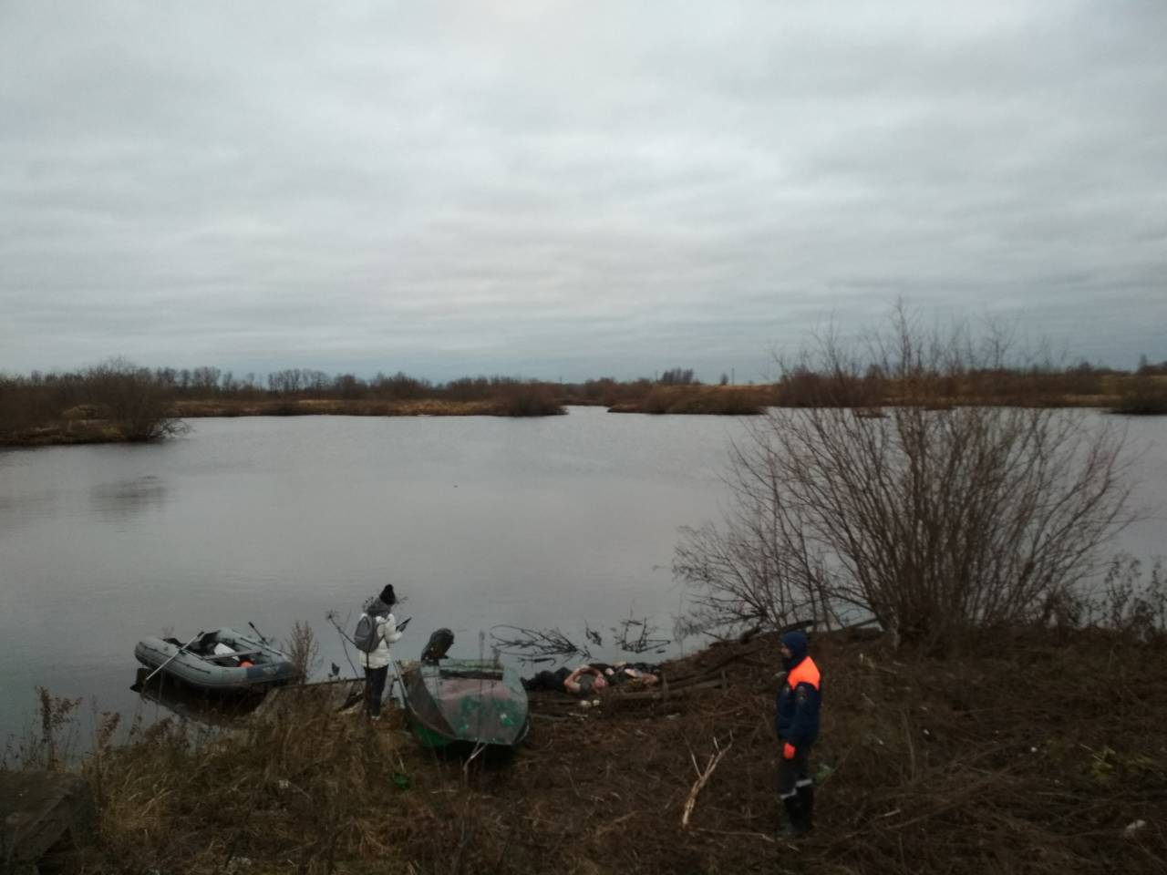
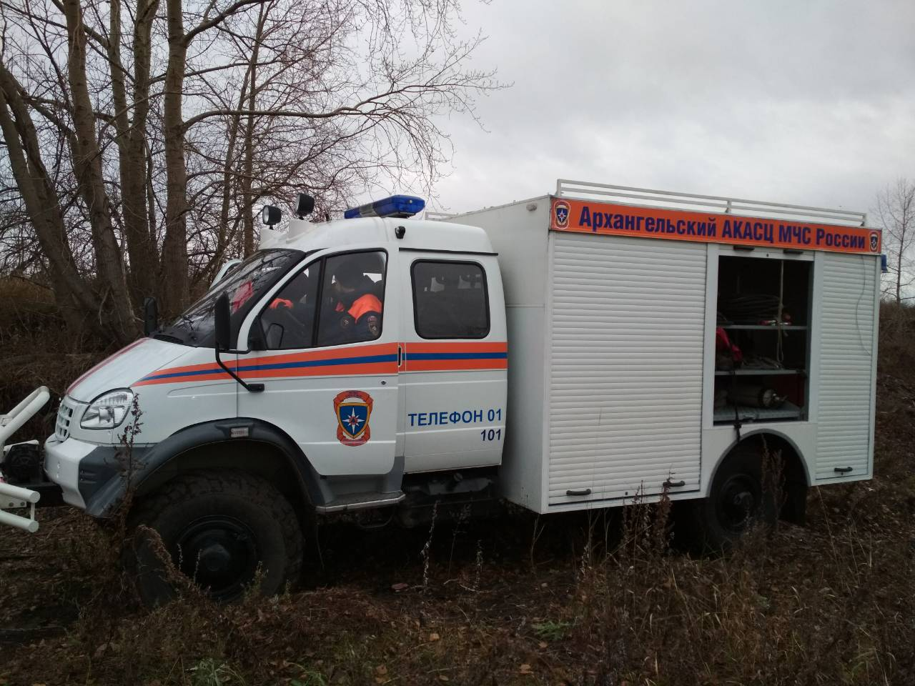
Подавляющее число несчастных случаев связано с нарушениями правил безопасного поведения на воде. Основными причинами несчастных случаев по-прежнему остаются: купание в состоянии алкогольного опьянения, купание в запрещенных местах, управление маломерным судном в состоянии алкогольного опьянения

Slide 22


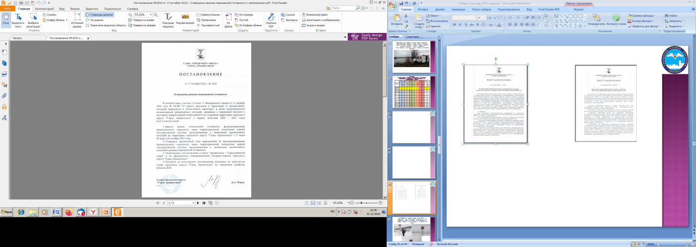


Slide 23
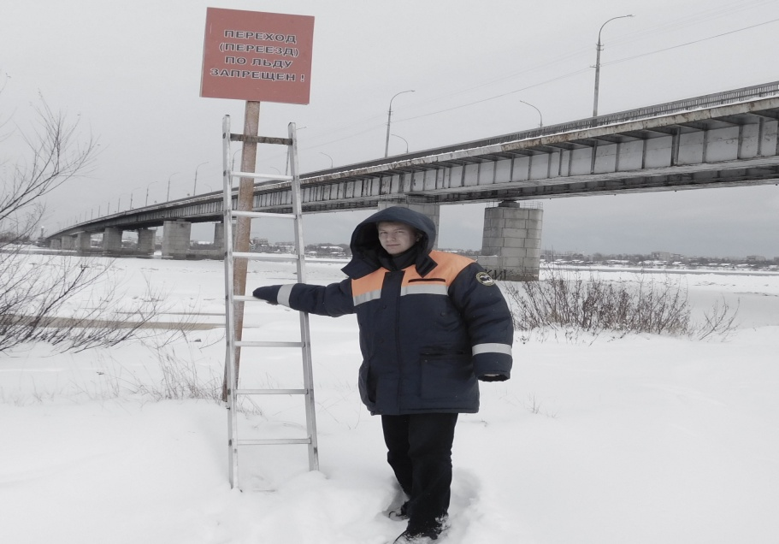
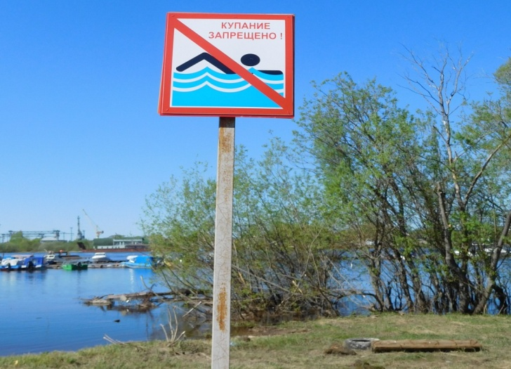
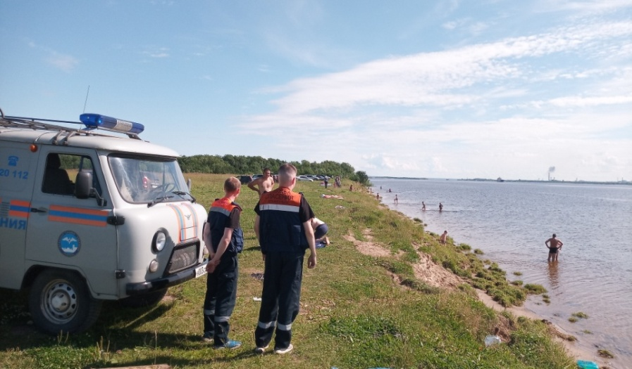
Для обеспечения безопасности у воды и запрета выхода на лёд в 2023 г. сотрудниками МКУ ГЦГЗ совместно со спасателями ГСС установлено 289 знаков безопасности

Slide 24
Информирование населения о правилах поведения на водных объектах в различные периоды:
«Безопасность на водоеме – памятка рыбакам»;
«О запрете купания, памятка безопасности на воде»;
«Купание запрещено»;
«Меры безопасности при управлении лодкой»;
«О происшествиях на воде, первая помощь при утоплении»;
«О мерах безопасности на водных объектах»;
«Рекомендации по мерам безопасности на воде»;
«Не купайтесь в нетрезвом виде».

Slide 25
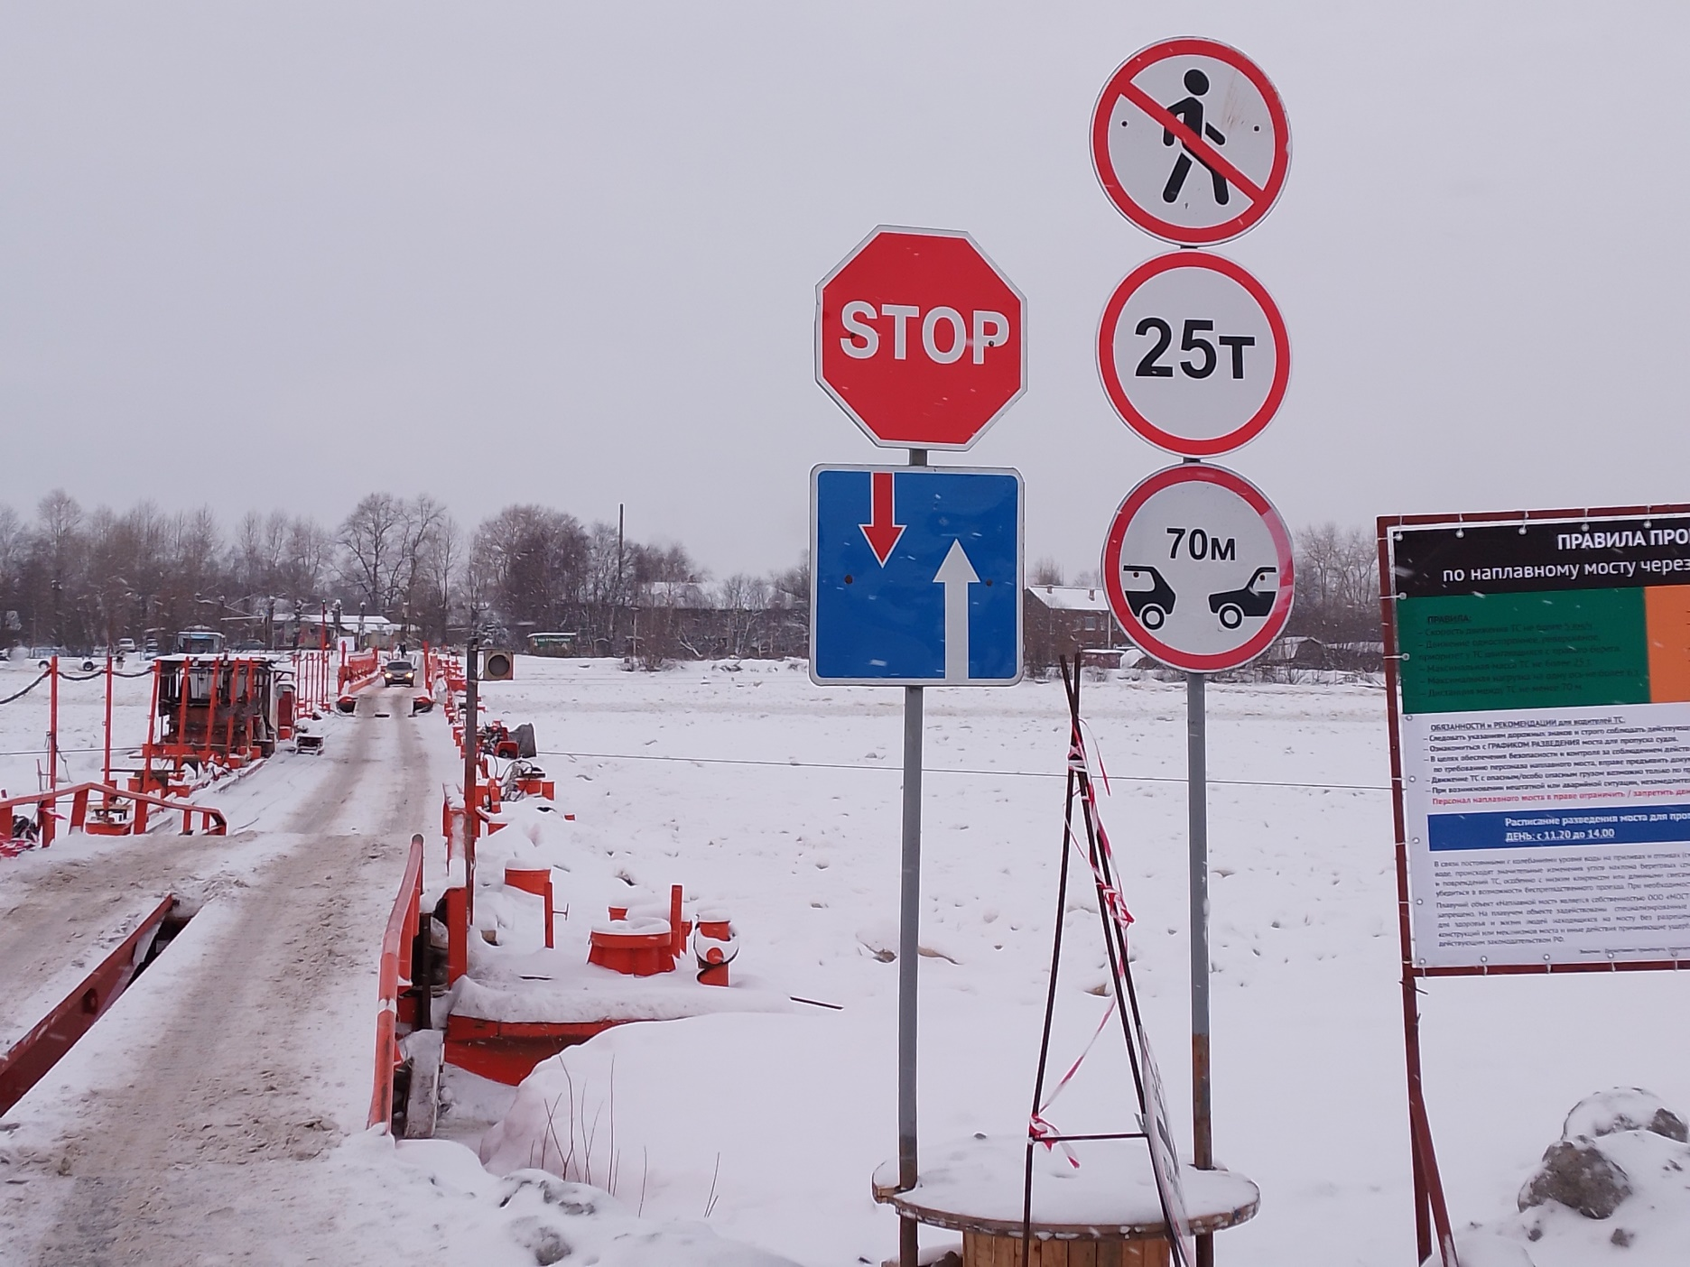
Ледовые переправы:

Slide 26
Городская служба спасения

Slide 27
Штатная численность службы 19 человек, по списку 18 человек.
Аттестовано в качестве спасателей 13 человек.
Статус формирования – профессиональный с круглосуточным несением дежурства.
Зона ответственности - территория городского округа «Город Архангельск».
Время выезда дежурной смены спасателей – 3 минуты, время сбора всего списочного состава ГСС – до 90 минут.
Готовность к отправке в район ЧС не более 120 минут.

Slide 28
С 1 января по 14 декабря 2024 г. совершен 361 выезд на АСР, профилактические работы и работы по оказанию помощи людям в опасных жизненных ситуациях

Slide 29
Единая дежурно-диспетчерская служба городского округа «город Архангельск»

Slide 30
В соответствии с Регламентом по сбору и актуализации информации о состоянии комплексной безопасности учреждений социального обслуживания населения, здравоохранения и образования от 09.07.2013г., утвержденным Губернатором Архангельской области, ежедневно проводится сбор информации по актуализации паспортов комплексной безопасности и передача её в ГУ МЧС России по Архангельской области.
В соответствии с Табелем срочных донесений по вопросам гражданской обороны, защиты населения и территорий от чрезвычайных ситуаций природного и техногенного характера, обеспечения пожарной безопасности и безопасности людей на водных объектах Архангельской области, утверждённым постановлением Правительства Архангельской области от 08.04.2014г. №135-пп, в ЦУКС ГУ МЧС России по АО направлено 16593 информационных сообщения о происшествиях на территории города.

Slide 31
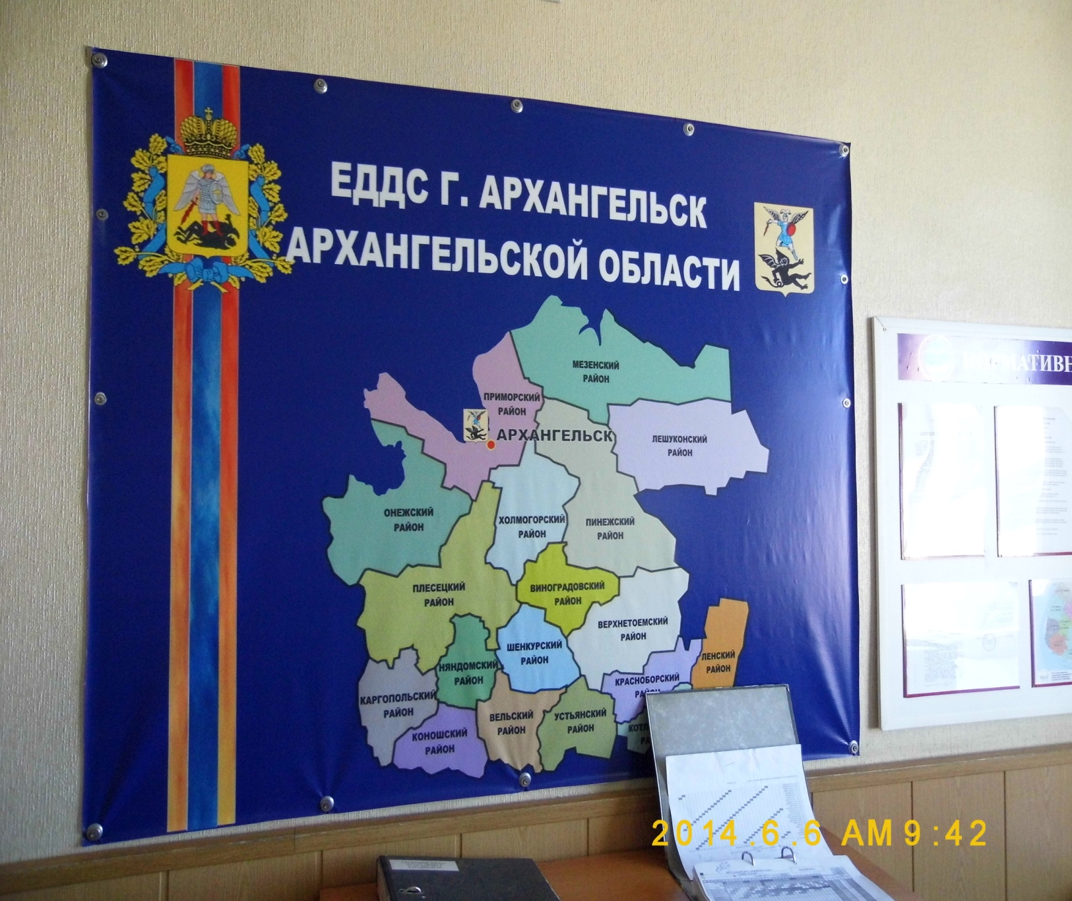
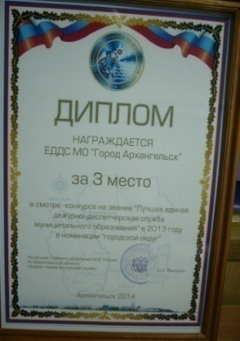
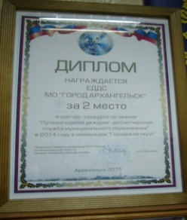
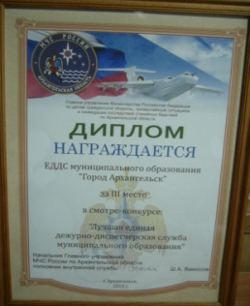
ЕДДС в 2023 году отработано – 132 856 звонков

Slide 32
дальнейшее развитие системы АПК "Безопасный город";
В полном объеме проведены 62 тренировки, из них: с ЦУКС ГУ МЧС России по АО - 30; по оповещению руководящих лиц города и организаций - 3; по оповещению и сбору членов КЧСипБ, городской эвакуационной комиссии – 4; по системе оповещения «КСЭОН» - 24; по приему-передаче сигналов оповещения ГО – 1.
Перечень основных мероприятий,
выполненных ЕДДС в 2023 году:

Slide 33
Городские курсы гражданской обороны и пожарной безопасности

Slide 34
Сравнительные показатели деятельности
курсов ГО и ПБ
№ п/п | Вид работ | 2023 год | 2024 год
1. | Подготовлено специалистов, чел.: | 968 | 830
1.1. | В области ГО и ЧС | 968 | 830
1.2. | В области пожарной безопасности | - | -

Slide 35
Категории обученных специалистов
руководители организаций отнесенных к категориям по ГО и продолжающих работу в военное время – 16 человек,
руководители организаций, не отнесенных к категориям по ГО – 50 человек;
члены КЧС и ОПБ организаций – 168 человека;
члены ПУФ организаций – 117 человек;
руководители структурных подразделений, уполномоченных решать задачи в области ГО организаций отнесенных к категориям по ГО, а также организаций, продолжающих их работу в военное время – 35 человек;
руководители структурных подразделений (работники) и специалисты организаций, уполномоченные на решение задач в области защиты населения и территорий от ЧС и (или) гражданской обороны – 64 человека;
руководители и специалисты ДДС организаций – 86 человек;
руководители эвакуационных органов организаций – 124 человека;
руководители НАСФ и НФГО – 43 человека;
уполномоченные работники в области ГО и ЗНТ от ЧС организаций (вводный инструктаж и курсовое обучение по ГО)– 146 человек

Slide 36
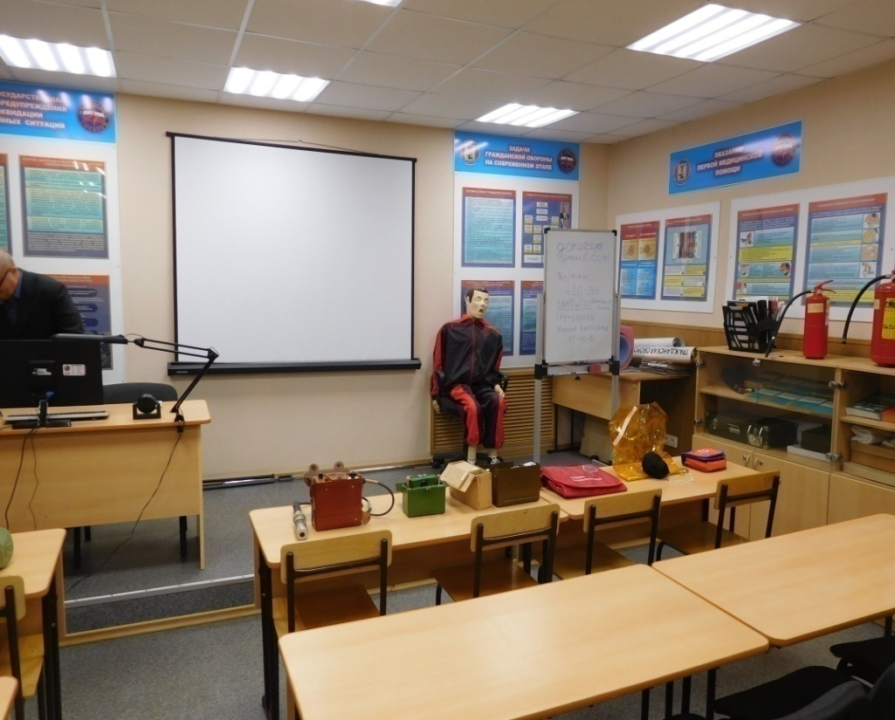
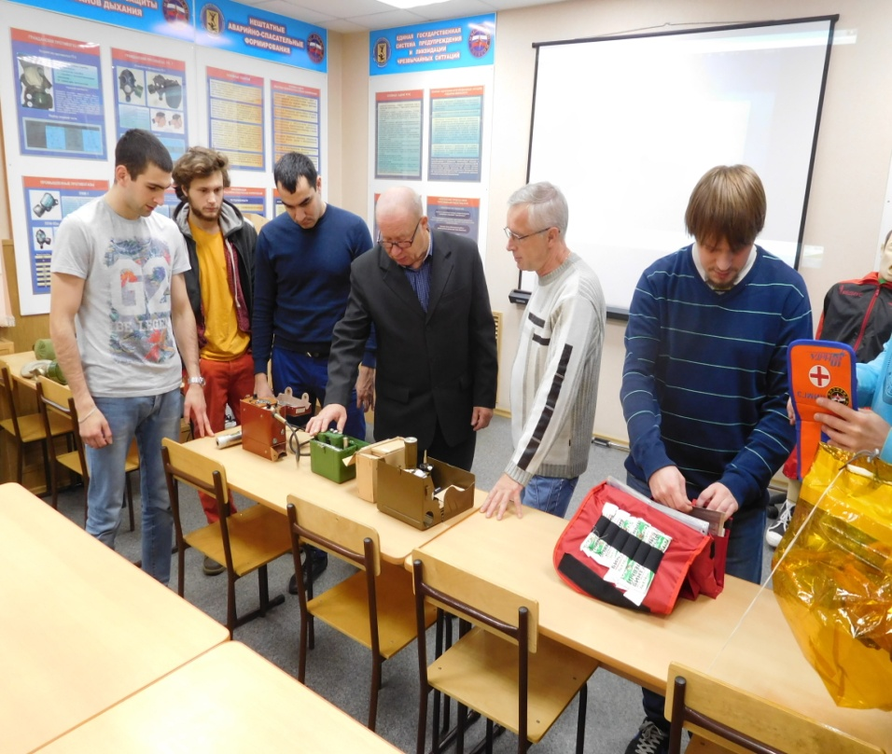
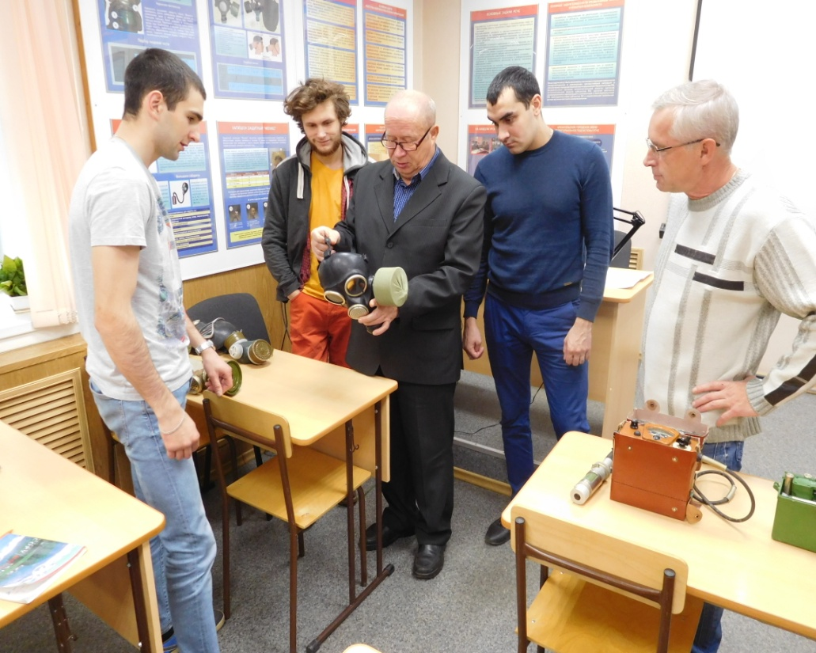
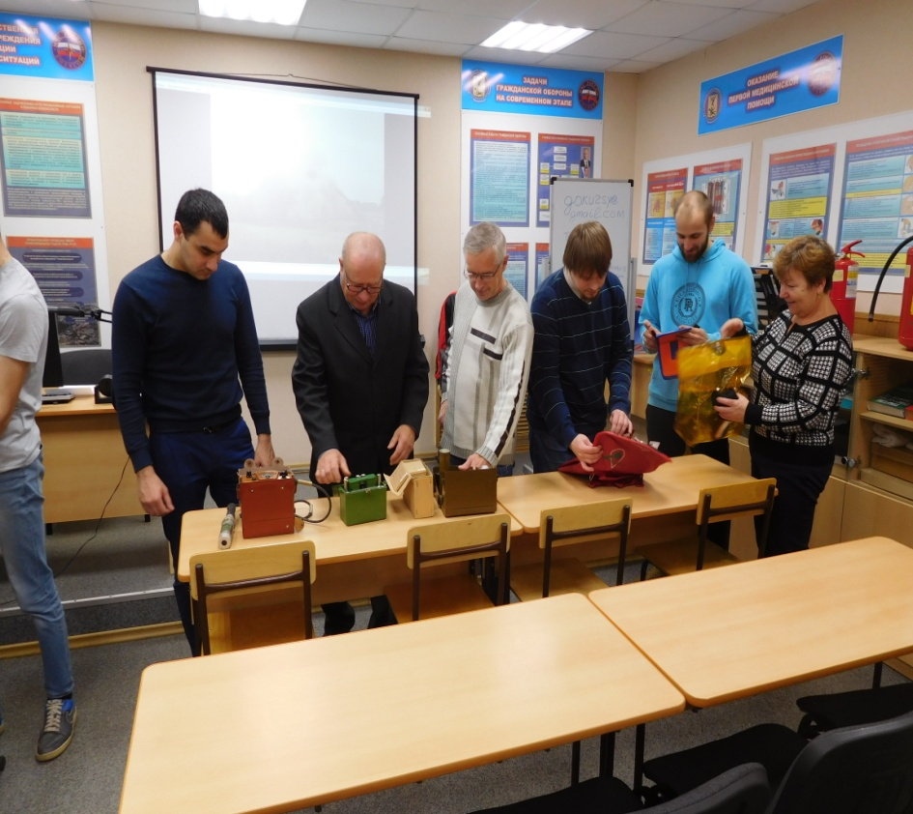

Slide 37
Основные задачи на 2025 год
дальнейшее развитие системы практической подготовки и обучения спасателей;
реализация Плана основных мероприятий МКУ ГО «Город Архангельск» «ГЦГЗ» в области гражданской обороны, предупреждения и ликвидации чрезвычайных ситуаций, обеспечения первичных мер пожарной безопасности и безопасности людей на водных объектах на 2024 год;
участие в работе по совершенствованию нормативной правовой базы в области ГО, с учетом современных взглядов на защиту населения, материальных и культурных ценностей;
обеспечение функционирования и совершенствование системы обеспечения вызова экстренных оперативных служб по единому номеру «112»;
обеспечение готовности к применению резервов материальных ресурсов, предназначенных для ликвидации ЧС природного и техногенного характера;
организация мероприятий по пропаганде знаний в области пожарной безопасности и безопасности людей на водных объектах;
выполнение плана комплектования курсов ГОЧСиПБ не мене чем 90 %.

Slide 38


